Slide 1
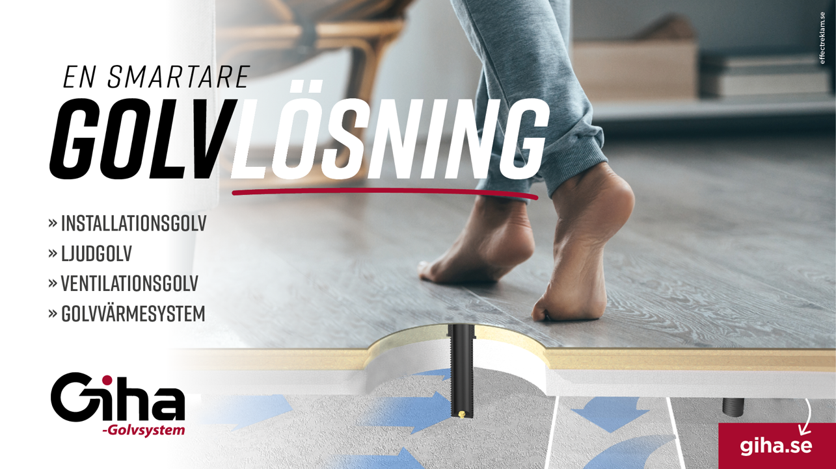

Slide 2
Fördelar – Giha golvsystem
KOSTNADSEFFEKTIVT - snabb montering
MILJÖVÄNLIGT - färre ingående komponenter
BÄTTRE ARBETSMILJÖ - lättare hantering och kortare monteringstid
BÄTTRE SLUTRESULTAT - Jämna golv med bättre inomhusklimat som klarar höga belastningar och ger varmare golv och bättre ventilation

Slide 3
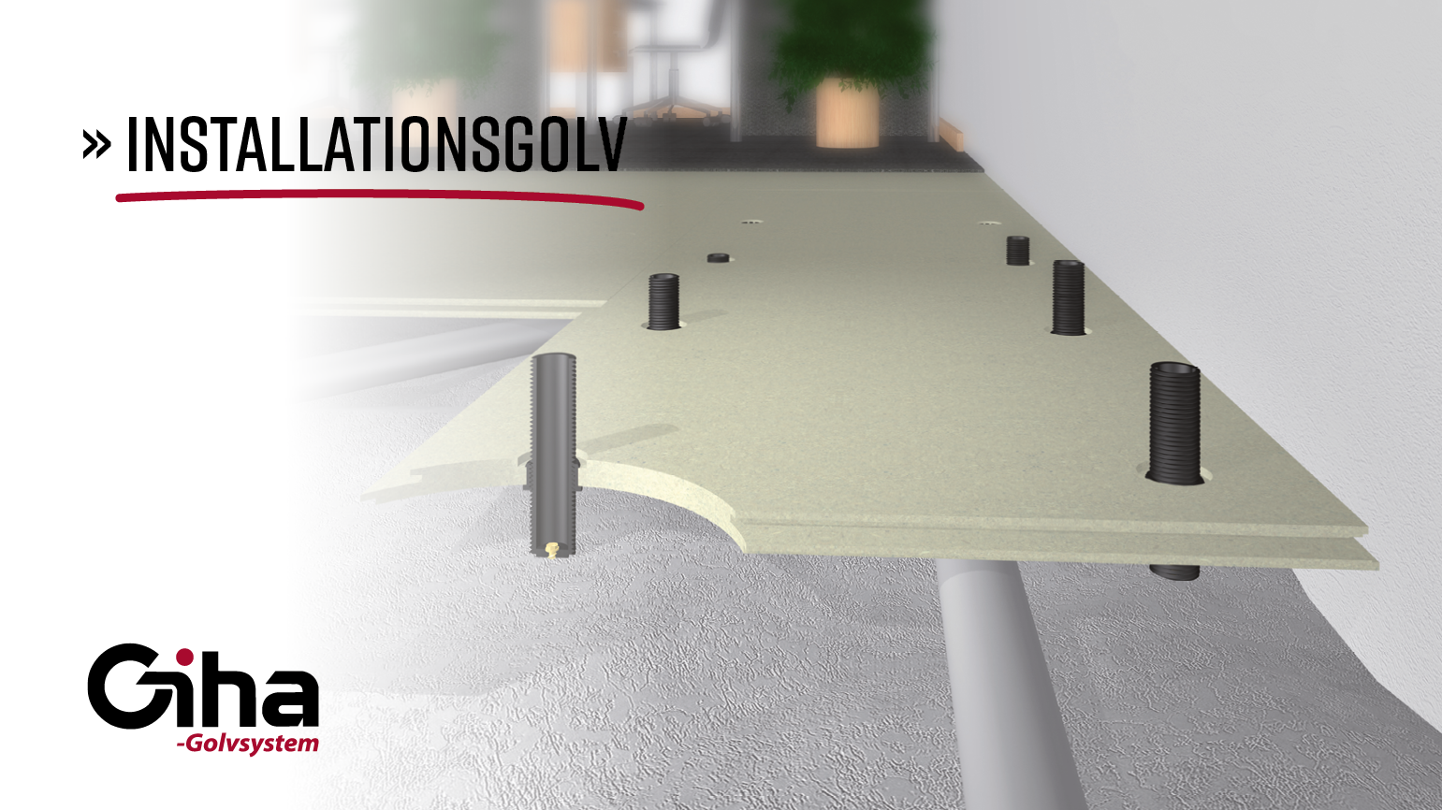
För nybyggnation eller renovering
Ingen avjämning av betong krävs - färre arbetsmoment
Snabb installation av rör- och kabeldragningar m m
Kan kompletteras med isolering på undersidan av skivan

Slide 4
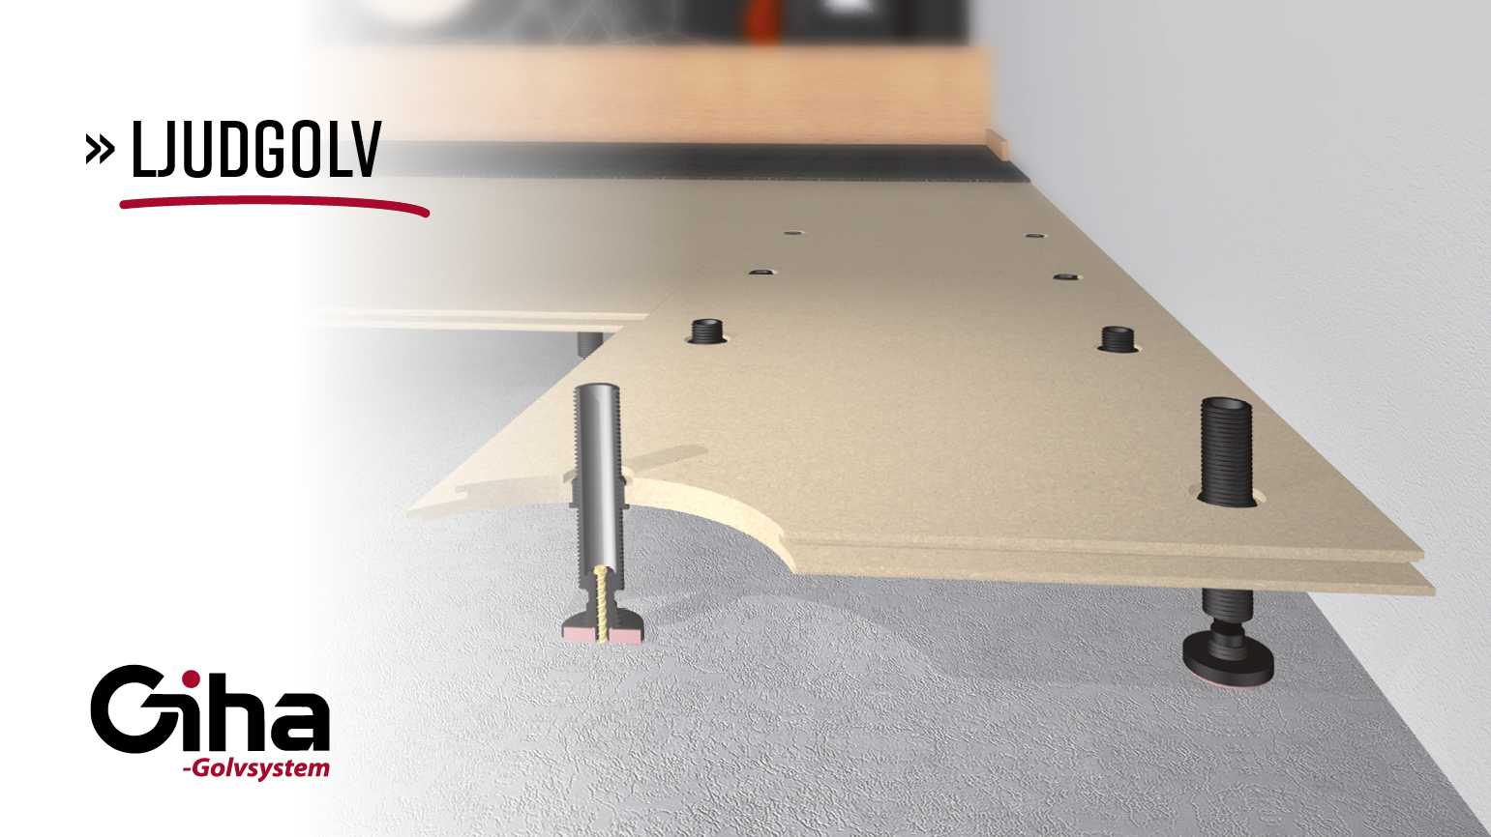
Patenterad ljudfot som effektivt reducerar ljud
Där behov av hög ljudisolering krävs i t ex idrottshallar, offentliga byggnader, flerfamiljshus o s v.
Kan kompletteras med isolering på undersidan av skivan

Slide 5
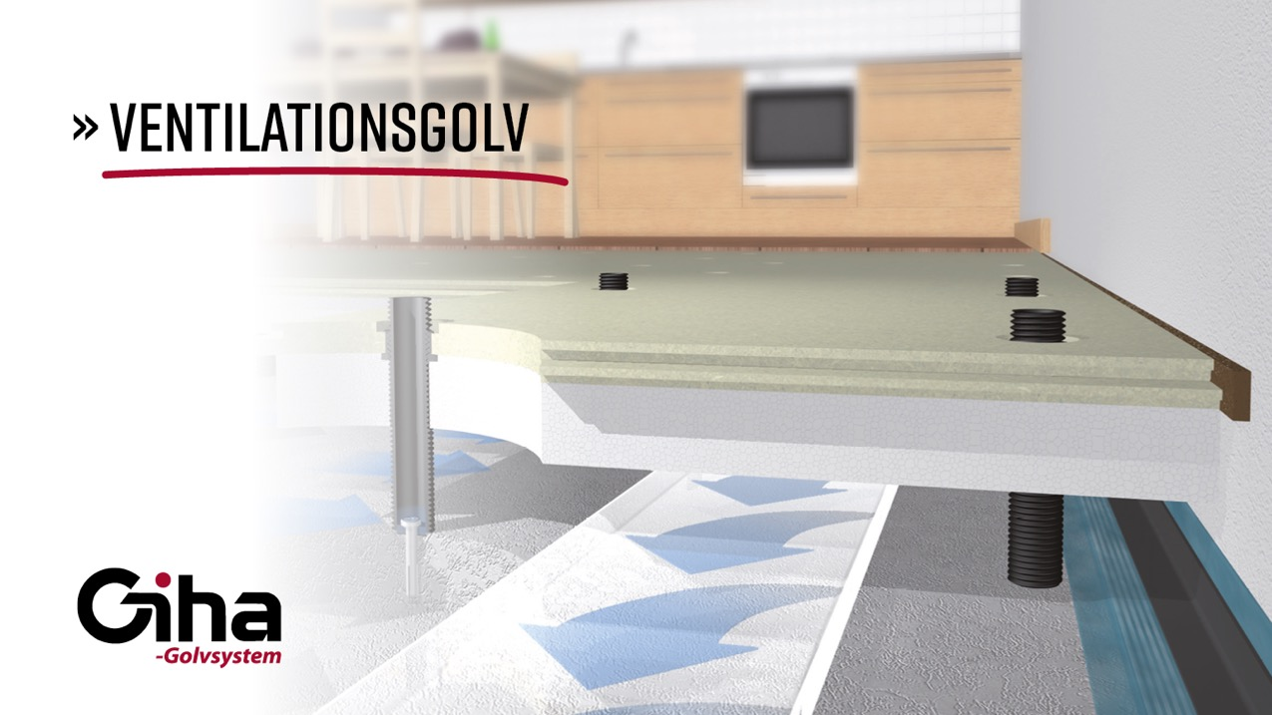
Vid radon, mögel eller fuktproblem
Patenterad och utprovad funktion
Ger bättre inomhusklimat och varmare golv

Slide 6
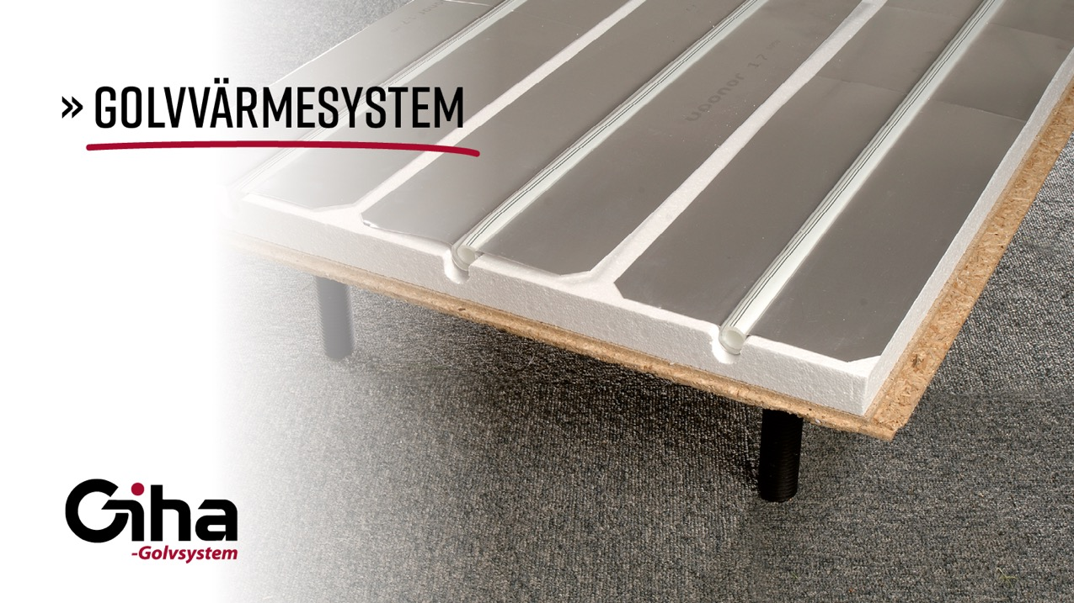
Spårat isolerat undergolv med värmeplåtar och rör i ett komplett system
För renovering och nybyggnation
Snabb montering och installation

Slide 7
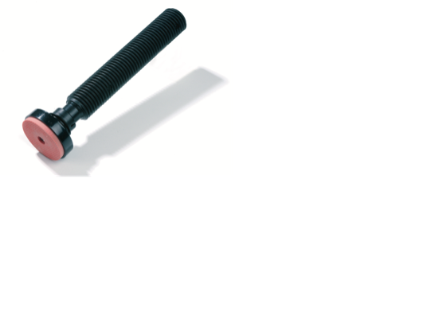
Ljudfot
Används vid höga krav på ljudisolering
Fästs in i två punkter per skiva med specialhylsa som gör att elastomer inte kortsluts
För trä används en aningen mjukare kudde
Kompletteras med ett eller två lager gips beroende på kravnivå

Slide 8
Vanlig fot
Kan användas för att klara normala ljudkrav
Min ca 150 mm betong ➔ kompletteras då med 1 lager gips
Fördelar – golvet blir ännu mer stabilt och det kan även göras ”högbyggande” (ex översta våningen)

Slide 9
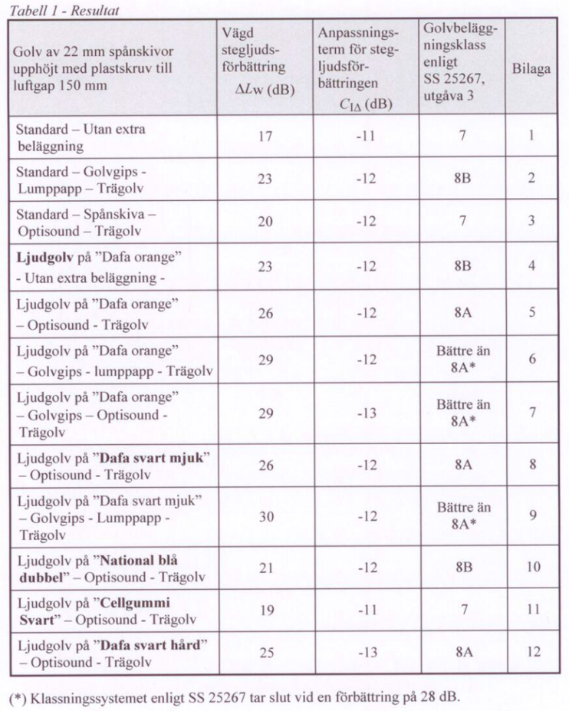
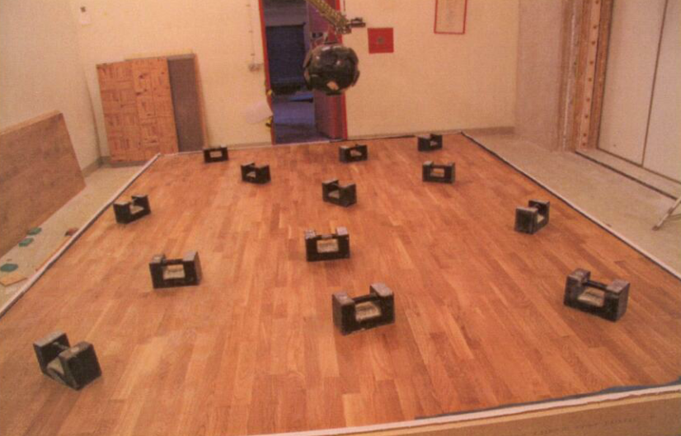
Förväntad ljudisolering – provat på SP 2011

Slide 10
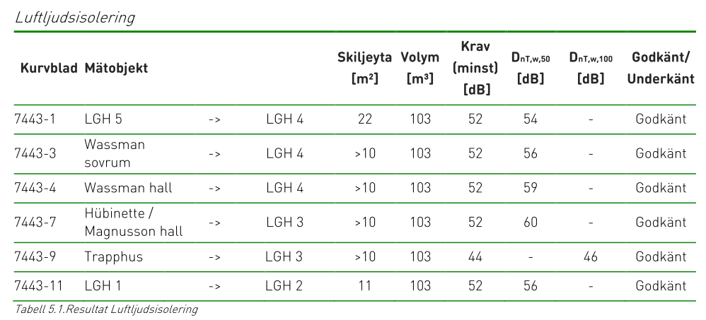
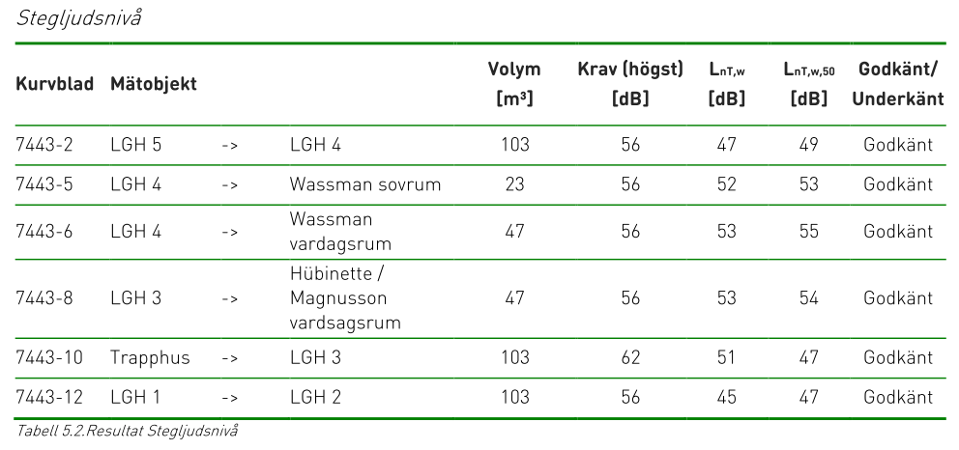
Fältmätningar – några exempel
Vävskedsgatan – årets bygge 2006 (Ljudgolv standard+ parkett samt HD/F 120/27) ➔ klass B
Sunnanvindsgatan (150 btg+GIHA standard+13 gips) ➔ BBR

Slide 11
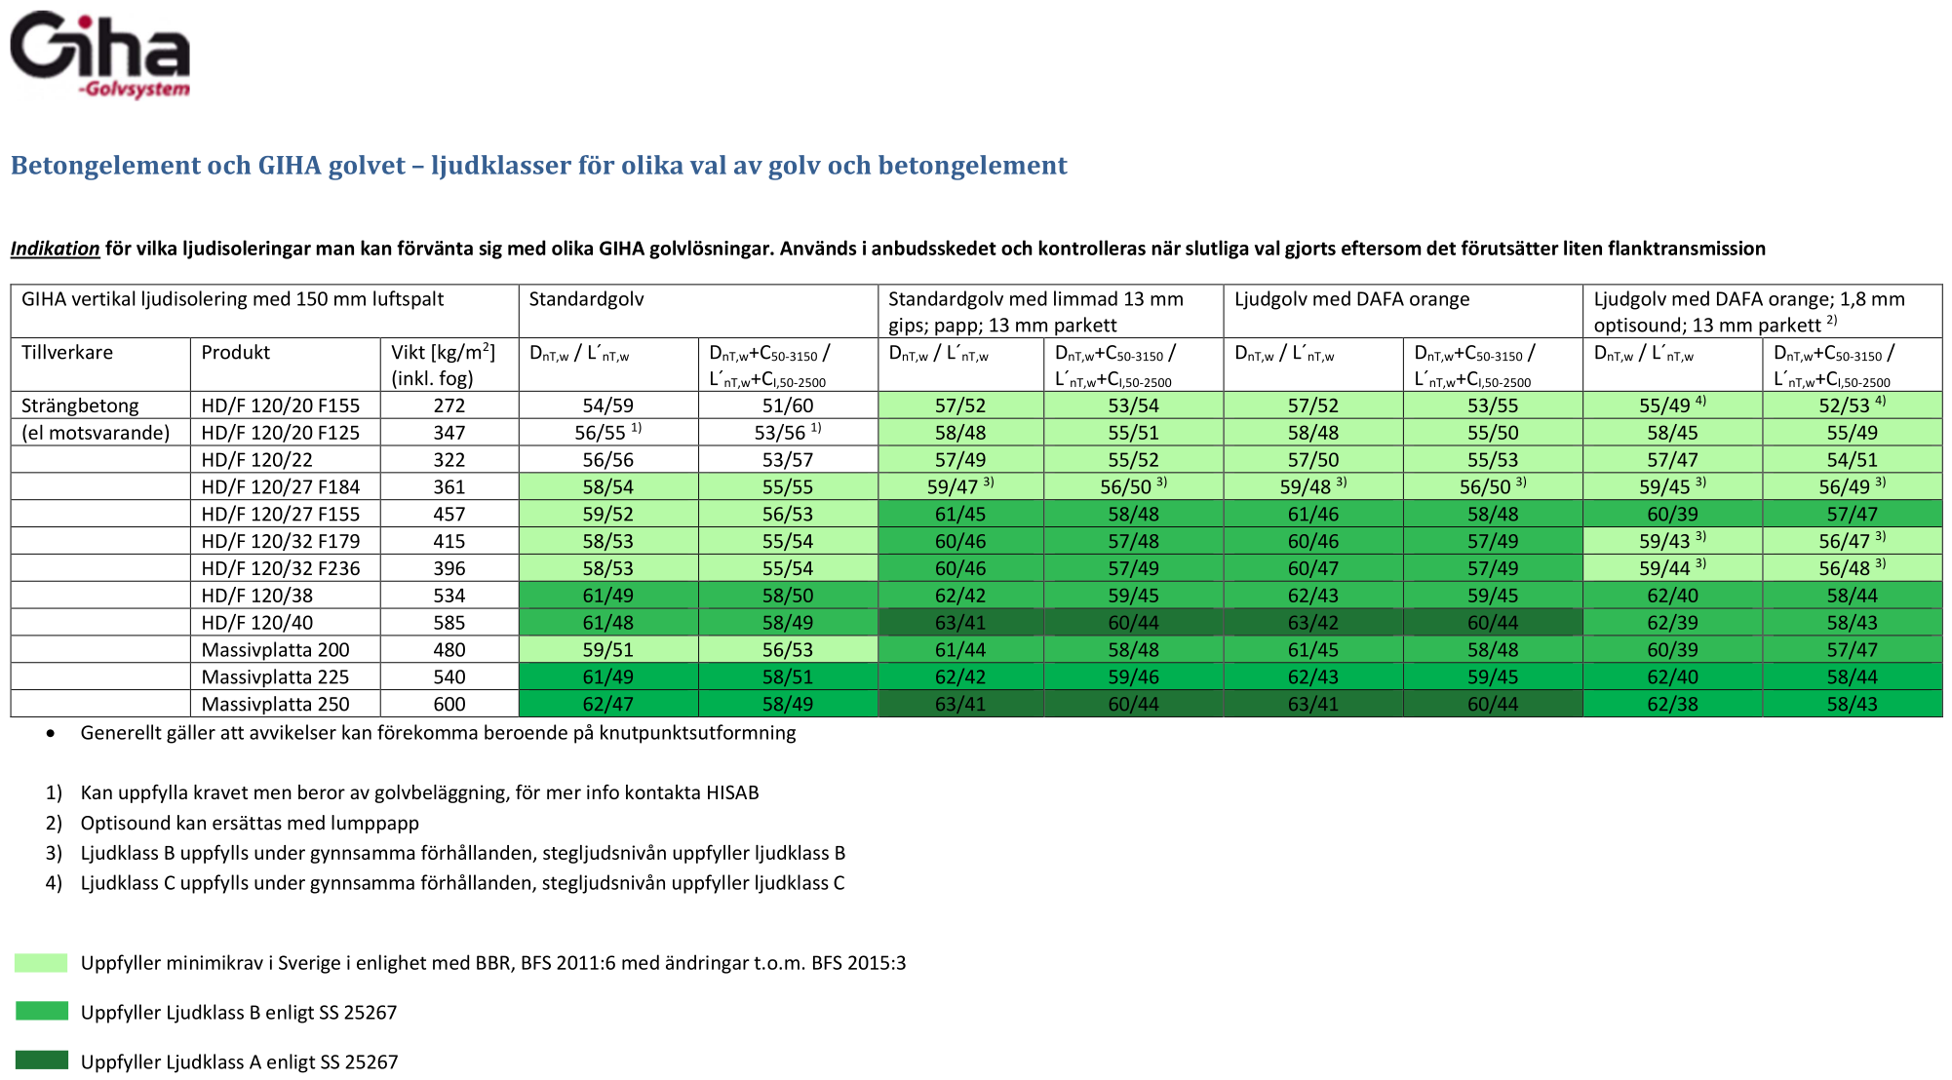
Beräknat enligt EN 12354

Slide 12
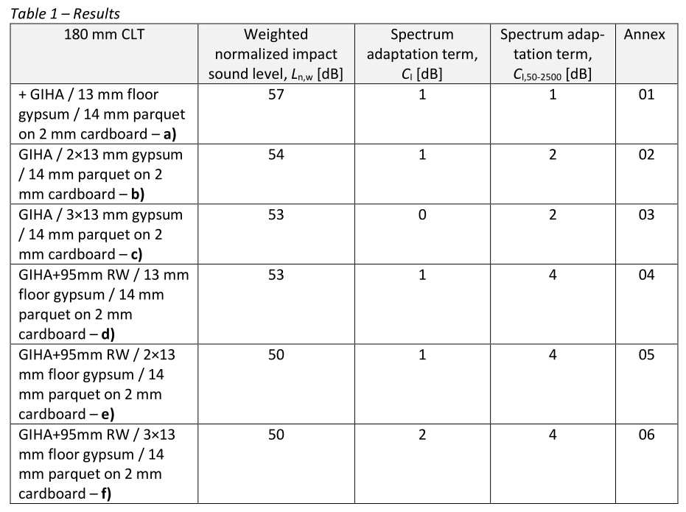
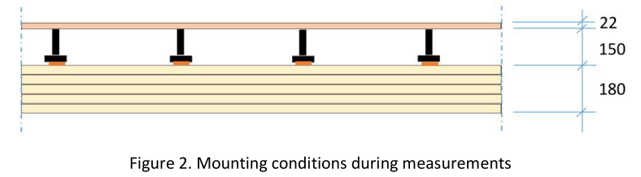
GIHA på trä

